Slide 1
ГУКЕЖЕВА ИРИНА ЗУБЕРОВНА кандидат экономических наук
Почетный работник общего образования РФ
Заслуженный работник образования КБР

Slide 2
«формирование финансовой грамотности детей в НАЧАЛЬНОЙ ШКОЛЕ

Slide 3


Slide 4
«Нажить много денег – храбрость;
сохранить их – мудрость,
а умело расходовать – искусство».
Бертольд Авербах

Slide 5
Финансовая грамотность — это способность использовать определенные навыки для управления своими финансами, составления бюджета и грамотного инвестирования. Финансовая грамотность в школах для детей— это важнейшая часть жизни, которая определяет, насколько успешными дети станут в будущем. Чем раньше начнется обучение азам финансов, тем лучше будет для ребенка. Личная финансовая грамотность помогает в достижении целей, будь то получение образования, смена карьеры, поездка в путешествие, выход на пенсию на несколько десятков лет раньше принятого в обществе возраста и так далее. Согласитесь, деньги нужны практически в любом аспекте жизни! А еще знания по финансовой грамотности позволяют распоряжаться бюджетом так, чтобы хватало на все, управлять своими долгами и расходами
Формирование финансовой грамотности у обучающихся в начальной школе

Slide 6
Значение финансовой грамотности простое: это способность глубоко понимать законы финансового мира и действовать согласно им. Это самодостаточность, умение учиться и улучшать свои знания в области экономики, готовность к постоянному пополнению инструментария знаний, отсутствие боязни вложить средства во что-либо или взять выгодный кредит. У финансовой грамотности, на самом деле, огромное количество составляющих, каждая из которых ведет к тому, чтобы успешно управлять своими деньгами и зарабатывать пассивный доход с их помощью.
Основные темы финансовой грамотности — это сбережения, недвижимость, составление бюджета, налоги и пенсии, страхование, оплата обучения и счетов, иные крупные приобретения.
Формирование финансовой грамотности у обучающихся в начальной школе

Slide 7

Современная ОО готовит детей всему: читать, считать, но не готовит к реальной жизни, к трудностям на пути взросления и становления личности во всех сферах жизни, в особенности в вопросах финансового образования
Формирование финансовой грамотности у обучающихся в начальной школе

Slide 8

Формирование финансовой грамотности у обучающихся в начальной школе
Нельзя представить себе мир сегодня без денег.
Деньги окружают человека с самого рождения и становятся одним из главных условий жизни. Поэтому уроки финансовой грамотности сегодня просто необходимы

Slide 9
Формирование финансовой грамотности у обучающихся в начальной школе
Стратегия повышения финансовой грамотности населения в Российской Федерации принята 25 сентября 2017 года. Документ рассчитан до 2023 года и нацелен на увеличение численности финансово образованных граждан.
Это первый стратегический документ подобного масштаба в сфере финансовой грамотности в Российской Федерации, который обеспечит координацию и системное партнерство между всеми заинтересованными участниками – Минфином России, Банком России, региональными властями, бизнес-сообществом, педагогическим сообществом.

Slide 10

Формирование финансовой грамотности у обучающихся в начальной школе

Slide 11

Формирование финансовой грамотности у обучающихся в начальной школе
Финансовая грамотность – это способность человека управлять своими доходами и расходами, принимать правильные решения по распределению денежных средств (жить по средствам) и грамотно их приумножать.

Slide 12
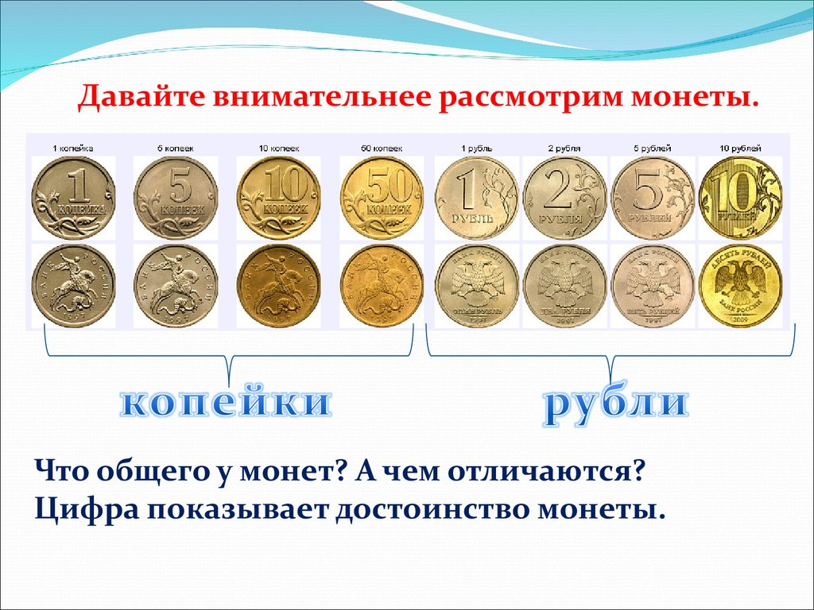
Формирование финансовой грамотности у обучающихся в начальной школе

Slide 13
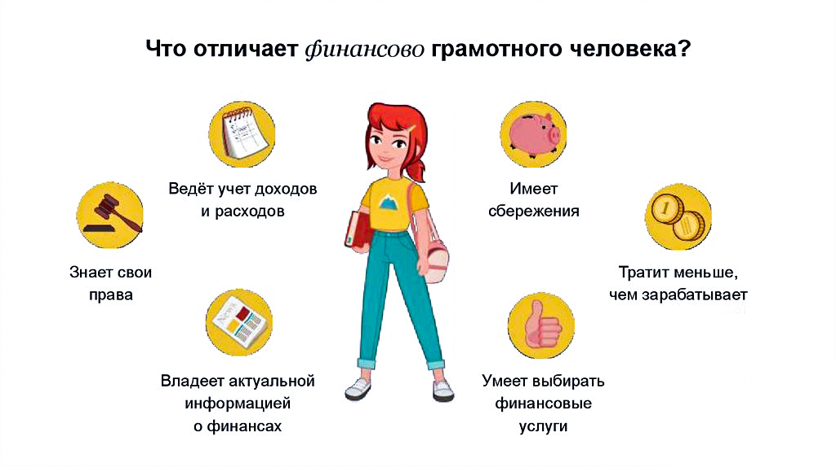
Формирование финансовой грамотности у обучающихся в начальной школе
Основы финансовой грамотности:
понимание природы и функции денег;
умение ценить деньги;
умение считать деньги;
умение экономить и сберегать;
умение тратить деньги и жить по средствам;
умение делиться.

Slide 14
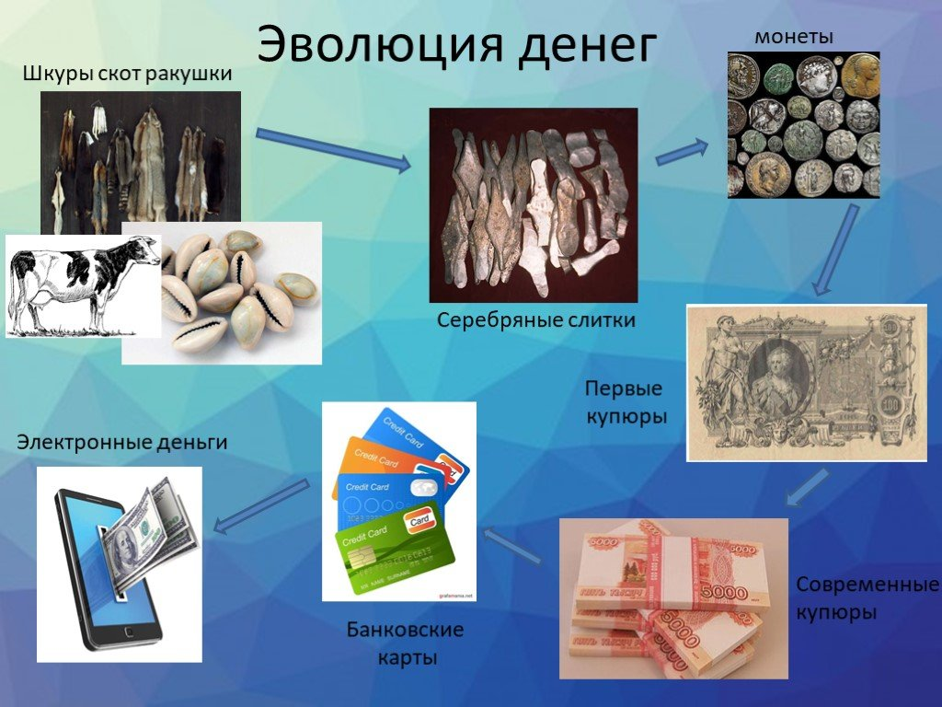
Формирование финансовой грамотности у обучающихся в начальной школе »

Slide 15
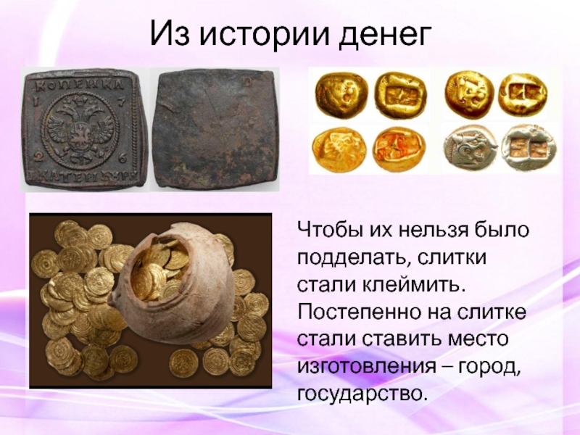
Формирование финансовой грамотности у обучающихся в начальной школе

Slide 16
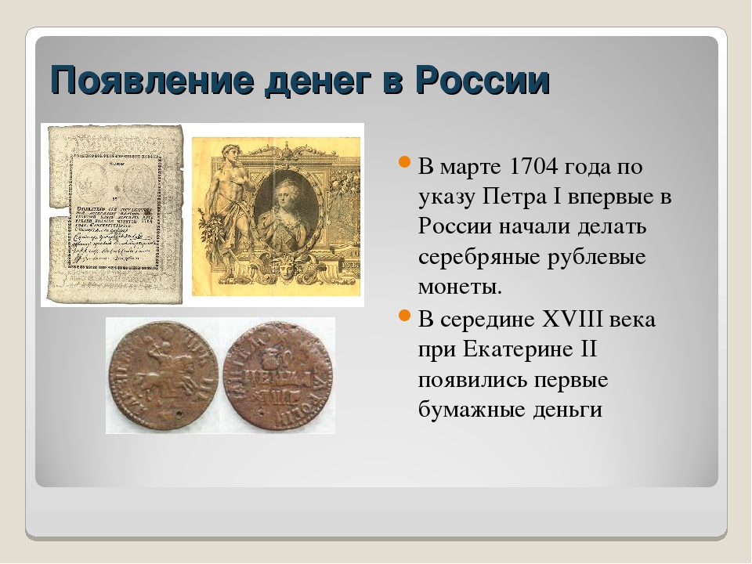
Формирование финансовой грамотности у обучающихся в начальной школе

Slide 17
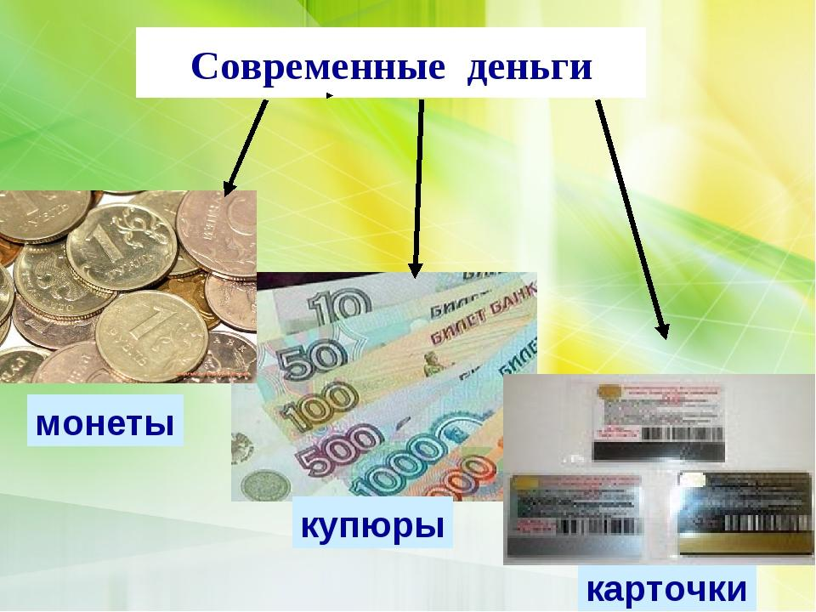
Формирование финансовой грамотности у обучающихся в начальной школе

Slide 18

Формирование финансовой грамотности у обучающихся в начальной школе

Slide 19
Формирование финансовой грамотности у обучающихся в начальной школе
На уровне развития каждого ученика следует выделить следующие основные образовательные задачи изучения основ финансовой грамотности:
познакомить учащихся с денежной сферой жизни, сформировать у детей начальные навыки обращения с деньгами, правильное отношение к финансовым ресурсам и их целевому предназначению;
заложить основы ответственного отношения к денежным ресурсам, управлению и контролю над ними, мотивацию к бережливости, накоплению, полезным тратам; подготовить детей к жизненному этапу, когда будут появляться карманные (личные) деньги;
дать учащимся первичные финансовые и экономические представления;

Slide 20

Формирование финансовой грамотности у обучающихся в начальной школе

Slide 21
Формирование финансовой грамотности у обучающихся в начальной школе
обогатить словарный запас учащихся основными финансово-экономическими понятиями, соответствующими их возрасту;
подготовить к принятию своих первых финансовых решений, способствовать формированию разумных экономических потребностей, умению соизмерять потребности с реальными возможностями их удовлетворения;
стимулировать мотивацию к бережливости, накоплению, полезным тратам;
положить начало формированию финансово-экономического мышления.

Slide 22
Формирование финансовой грамотности у обучающихся в начальной школе
Среди основных воспитательных задач можно выделить:
стимулирование интереса к изучению мира финансов;
повышение ответственности и самоконтроля - качеств, необходимых для достижения успеха в жизни;
воспитание уважения к своему и чужому труду, добросовестного отношения к посильному труду, коллективизму в быту, предусматривающему взаимопомощь между членами семьи, друзьями, соседями;
воспитание бережного отношения ко всем видам собственности (личной и общественной), семейному и общественному достоянию, материальным ресурсам;

Slide 23
Формирование финансовой грамотности у обучающихся в начальной школе
побуждение к взаимопомощи и поддержке, желанию делиться и отдавать, в случае острой необходимости прийти на помощь ближнему;
обеспечение психолого-педагогической поддержки семьи и повышение компетентности родителей в вопросах формирования финансовой культуры ребёнка.

Slide 24

Формирование финансовой грамотности у обучающихся в начальной школе

Slide 25

Формирование финансовой грамотности у обучающихся в начальной школе

Slide 26
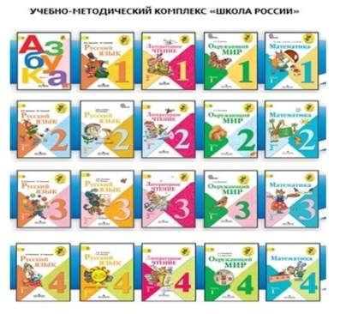

Формирование финансовой грамотности у обучающихся в начальной школе
Учебно-методический комплекс «Введение в финансовую грамотность» частично встроен в образовательные программы:

Slide 27
Формирование финансовой грамотности у обучающихся в начальной школе
Учебно-методический комплекс «Введение в финансовую грамотность» частично встроен в образовательные программы:

Slide 28
Формирование финансовой грамотности у обучающихся в начальной школе
Формирование основ финансовой грамотности целесообразно включать в образовательные области следующим образом:
1.Социально-коммуникативное развитие предполагает усвоение учащимися норм и ценностей, принятых в обществе, включая моральные и нравственные ценности, связанные с отношением к личным и семейным финансам.
2. Познавательное развитие осуществляется через исследование ребенком себя и мира вокруг, включая финансовую и социальную сферу. Оно предполагает развитие интересов детей, их воображения и творческой активности, формирование первичных представлений об объектах окружающего мира и их свойствах (форме, цвете, размере, материале, количестве, пространстве и времени, причинах и следствиях и др.), основных понятиях (деньги, экономия, сбережения и пр.), формирование элементарных математических представлений, сопоставление, сравнение предметов по цене, выраженной в цифровом обозначении.

Slide 29
Формирование финансовой грамотности у обучающихся в начальной школе
В наибольшей степени интеграция математического и финансового содержания может быть отражена в ознакомлении детей с арифметическими задачами на сложение и вычитание.
Арифметическая задача рассматривается как упражнение, которое решается посредством вычисления с помощью знаков «+», «-», «=», а обучение детей решению арифметических задач – с позиций общего умственного развития, развития абстрактного мышления и формирования умения выполнять элементарные вычислительные операции сложения и вычитания.
Можно решать простые задачи (в одно действие) и составные (два и более действий) с денежными монетами:
− на нахождение суммы; на нахождение остатка;
− на увеличение числа на несколько единиц; на уменьшение числа на несколько единиц; на нахождение неизвестного слагаемого.

Slide 30

Формирование финансовой грамотности у обучающихся в начальной школе

Slide 31
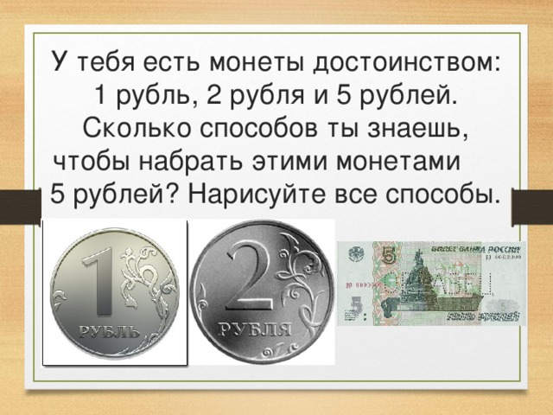
Формирование финансовой грамотности у обучающихся в начальной школе

Slide 32
Формирование финансовой грамотности у обучающихся в начальной школе
3. Речевое развитие как компонент активного коммуникативного поведения является важнейшим элементом социализации учащихся в мире финансовых отношений взрослых. Без чего человек не может жить?
Что такое потребность?
Что такое нужные вещи и необходимые вещи?
При помощи размышлений учащийся овладевает конструктивными способами и средствами взаимодействия с окружающими людьми. Речевое развитие предполагает владение речью как средством общения и культуры; обогащение активного словаря; развитие связной, грамматически правильной диалогической и монологической речи, знакомство с детской литературой и понимание текстов различных жанров.

Slide 33
Формирование финансовой грамотности у обучающихся в начальной школе
4. Художественно-эстетическое развитие очень важно в процессе изучения основ финансовой грамотности и предполагает формирование эстетического отношения к окружающему миру, включая сферы труда, общественной жизни, быта. В процессе обсуждения художественных произведений развивается устная речь.
5. В процессе физического развития совершенствуются двигательная деятельность детей, равновесие, координация, крупная и мелкая моторика обеих рук, формируются представления о разных видах спорта, навыки подвижных игр, закладываются основы здорового образа жизни, его основные нормы и правила (в питании, двигательном режиме, закаливании, при формировании полезных привычек и др.).

Slide 34
Формирование финансовой грамотности у обучающихся в начальной школе
Технологии, методы и формы организации образовательной
деятельности в начальной школе по формированию основ финансовой грамотности
В процессе организации образовательной деятельности рекомендуется использовать как традиционные, классические формы (игра, беседа, чтение, экскурсии, наблюдения и др.), так и современные (проектная деятельность, ситуационные задачи, мастерские, викторины и конкурсы, театрализованные постановки и др.). Все формы носят интегративный характер, позволяют развивать разные виды деятельности учащихся

Slide 35
Формирование финансовой грамотности у обучающихся в начальной школе
Игра.
Тематика таких игр может быть очень разнообразной:
«Что нельзя купить?»,
«Занять и одолжить»,
«Копим и сберегаем»,
игра-праздник «Русская ярмарка»,
«Где что купить?»,
«Выбираем самое важное»,
«Денежкин домик»,
«Как потопаешь, так и полопаешь»,
«Что создается трудом», игра-соревнование
«Мои домашние обязанности»,
«Супермаркет»,
«Кому что нужно для работы» и пр.

Slide 36
Формирование финансовой грамотности у обучающихся в начальной школе
2. Погружение в проблемную ситуацию – один из видов практического применения интерактивных форм обучения. Формы организации проблемного обучения:
Метод проблемных ситуаций.
− проблемный вопрос («Как вы думаете, что сегодня необходимо купить в магазине?»),
− проблемная задача («Папа дяди Фёдора сегодня получил зарплату, и вся семья решила пойти в магазин, но денег выделили только на одну крупную покупку.
Маме нужна стиральная машина, папе нужна зимняя куртка, дяде Фёдору нужен сноуборд. На какую покупку лучше потратить деньги?»).

Slide 37

Формирование финансовой грамотности у обучающихся в начальной школе

Slide 38
Формирование финансовой грамотности у обучающихся в начальной школе
3.Беседы-обсуждения, чтение (художественная литература, поговорки, пословицы), художественные приемы (загадки) могут быть использованы при реализации всех образовательных областей.
Примерные темы:
труд – основа жизни;
работать и зарабатывать;
как придумали деньги;
какие бывают деньги;
как они выглядят и откуда берутся;
как деньги попадают к нам в дом;
как складывается стоимость товара;
реклама;
долги;
тратим разумно;
экономим;
все по плану;
жадность и пр.

Slide 39
Формирование финансовой грамотности у обучающихся в начальной школе
2.Решение ситуационных проблемных задач способствует формированию умения объяснять явления действительности, ориентироваться в мире ценностей. Чтобы заинтересовать учащихся, задача должна быть актуальной и представлять реальную ситуацию, которая стимулирует проявление разнообразных эмоций (сочувствие, удивление, радость, гнев и пр.).
Главным элементом задачи является проблемный вопрос, который должен быть сформулирован таким образом, чтобы ребёнку захотелось найти на него ответ.

Slide 40
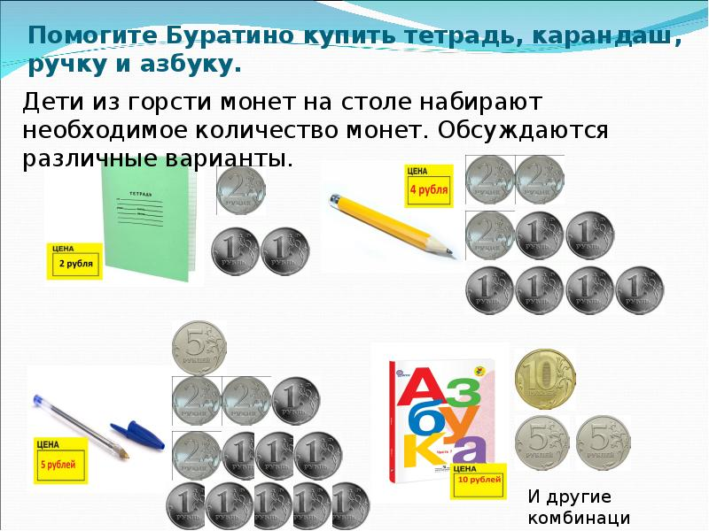
Формирование финансовой грамотности у обучающихся в начальной школе

Slide 41
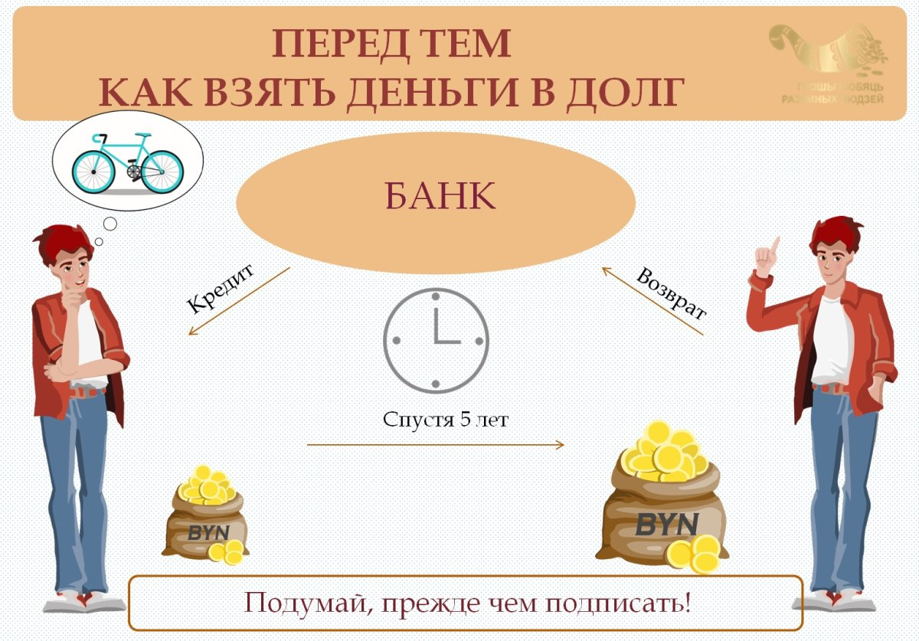
Формирование финансовой грамотности у обучающихся в начальной школе

Slide 42
Формирование финансовой грамотности у обучающихся начальной школы
Рский язык и Литературное чтение
Соедини линиями продолжение пословицы
Береги хлеб для еды, богатый вора боится.
Без денег торговать а деньги для беды.
Богатому не спится, как без соли хлебать
Когда деньги говорят, прокладывает.
Есть грош, тогда правда молчит...
Денежка дорожку так будет и рожь

Slide 43





Формирование финансовой грамотности у обучающихся начальной школы
Русский язык и Литературное чтение
Анаграммы. Расшифруйте слова
СИПЕНЯ (ПЕНСИЯ)
ЛАКМЕРА (РЕКЛАМА)
ПАРТАЛАЗ (ЗАРПЛАТА)
ОВОДРОГ (ДОГОВОР)
КАНОЭКОМИ (ЭКОНОМИКА)

Slide 44

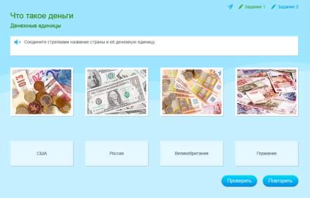
Формирование финансовой грамотности у обучающихся начальной школы
Окружающий мир

Slide 45
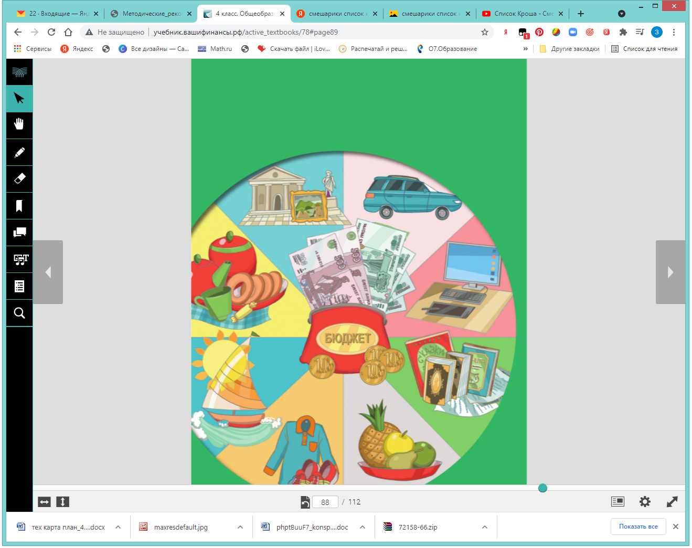
Формирование финансовой грамотности у обучающихся начальной школы
Внеурочная деятельность
• «Финансовая грамотность»
• «Развитие речи»
• «Учись учиться»
• «Разговор о правильном
питании»
• «Я – гражданин и патриот
России»

Slide 46
Формирование финансовой грамотности у обучающихся начальной школы
Интернет-ресурсы
•Азбука финансов - универсальный портал о личных финансах и финансовой грамотности. Объединяет в себе информацию о финансовой грамотности населения, личном бюджете, личном финансовом плане; семинары и уроки финансовой грамотности
www.azbukafinansov.ru
•«Сеть творческих учителей» сообщество учителей экономики «Экономика в школе» где можно найти разработки уроков, ученические проекты, материалы по внеклассной работе, для олимпиад, викторин, конкурсов. Получить информацию о проведении дистанционного детского конкурса «Экономический калейдоскоп»
http://www.it-n.ru/

Slide 47
Формирование финансовой грамотности у обучающихся начальной школы
Мультфильмы
1.Серии мультфильма «Смешарики» под названием «Азбука финансовой грамотности»
2.Серии мультфильма «Фиксики»:
-Деньги;
-Копилка;
-Как делают деньги.
3.«Богатый бобрёнок»
4.«Азбука денег. Уроки тётушки Совы».
5.«Незнайка на Луне»

Slide 48
Формирование финансовой грамотности у обучающихся начальной школы
В результате изучения основ финансовой грамотности на уровне НОО, обучающиеся должны знать:
• понимание природы и функции денег;
• умение ценить деньги;
• умение считать деньги;
• умение составлять финансовый отчёт;
• умение экономить и сберегать;
• умение тратить деньги и жить по средствам;
• умение делиться.

Slide 49
Спасибо за внимание!
Формирование финансовой грамотности у обучающихся начальной школы

